Slide 1
ワークショップ中は、記録のため、
事務局で写真を撮影させていただきます
映り込みに抵抗がある方は、
事務局までご連絡ください。
開始の前に、、、

Slide 2
中小企業のための
自社を生かした戦い方を考える
ワークショップ
Day.２自社らしさを言葉にして事業に活かす
フェーズ１地域
MM月DD日(水) **:**～**:**

Slide 3
本日の講師
ふりがな
名前
講師自己紹介
本ページはフォーマットにとらわれず、
講師の方の自由な表現をしていただければと存じます。

Slide 4
ワークショップの構成
MM/DD
MM/DD
ワークショップDay.１
ワークショップDay.2
普段の仕事を語って、
自社らしさを知ろう
自社らしさを固めよう
デザイン経営を学ぼう
次回までの宿題
社員やお得意様は、
自社のことを
どのように思っているのか
実際に聞いてみる

Slide 5
ワークショップの構成
MM/DD
MM/DD
ワークショップDay.１
ワークショップDay.2
普段の仕事を語って、
自社らしさを知ろう
自社らしさを固めよう
デザイン経営を学ぼう
次回までの宿題
社員やお得意様は、
自社のことを
どのように思っているのか
実際に聞いてみる

Slide 6
今日の流れ
宿題での声をさらに入れたキーワード創出
自社らしさの言語化
デザイン経営での整理
具体的なアクションの方向性検討
具体的な計画と支援

Slide 7
宿題の共有

Slide 8
宿題の共有
宿題で集めた社員の声や取引先様の声を共有します。
各社代表しておひとりから、
それぞれ以下を話していただきます。
１：他社員から聞いてきた言葉で印象的だったもの
２：お客様から聞いてきた言葉で印象的だったも
３：Day1の参加者から出たものとの
違いがあるとすると何が違ったか。
5分

Slide 9
強み・らしさの発見ワーク
参加メンバー全員で 、宿題で集めてきた
従業員や取引先の声を新たに付箋に追加しましょう。
5分

Slide 10
強み・らしさの発見ワーク
書いた付箋を
前回実施の内容に追加しましょう【10分間】
分類方法（再掲）
社員・社風軸：社員の態度や会社の雰囲気などの社内のらしさ
会社・社長軸：会社や社長が大事にしていること、会社の軸やビジョン
商品・事業軸：商品・サービスや技術、事業における強み

Slide 11
強み・らしさの発見ワーク
宿題で集めてきた従業員や取引先の声を新たに付箋に追加して、
前回実施の内容に追加しましょう。
社員・社風
会社・社長
商品・事業
！！
！！
＊＊
〜〜
＋＋
＊＊
＊＊
＊＊
！！
〜〜
〜〜
！！
〜〜
〜〜
＋＋
＋＋
＋＋
！！
！！
！！
＋＋
！！
＊＊
＊＊
＋＋
〜〜
〜〜
＊＊
＋＋
〜〜
＋＋
＊＊
＊＊
〜〜
！！
＋＋

Slide 12
強み・らしさの発見ワーク
書いた付箋を
前回実施の内容に追加しましょう
分類方法（再掲）
社員・社風軸：社員の態度や会社の雰囲気などの社内のらしさ
会社・社長軸：会社や社長が大事にしていること、会社の軸やビジョン
商品・事業軸：商品・サービスや技術、事業における強み
10分

Slide 13
強み・らしさの発見ワーク
分類した付箋をさらに似たものでまとめて、
自社の強みを浮き彫りにしていきます
分類した付箋をみながら、似たものは近づけてまとめましょう
全体を眺めながら、自社らしさ、自社の強みを表している言葉を
いくつか選びます
選ぶ基準
参加者全員が共感する
似たような言葉がたくさんでている
会社のホームページや名刺に載っていても、
違和感がなく、しっくりくると感じる。
他の社員に伝えても受け入れてもらえそう
10分

Slide 14
休憩

Slide 15
強み・らしさの発見ワーク
宿題でのコメントを追加した上で
もう一度、会社の強みやらしさを表した
「キーフレーズ」を作ります。（15分）
選んだ自社らしさ、自社の強みを表している言葉を繋げたり、
発想の起点として、キーフレーズのアイデア出しをしましょう。
ファシリテーターの方も適宜入っていただき構想を練りましょう。
前回よりも、より納得できるキーフレーズに仕上げましょう。
例えば…
ミクロン単位の研磨が強み→研磨のスペシャリスト
品質クレーム過去５年０件→絶対的品質を維持する組織力
職人同士が仲が良い→異技術連携

Slide 16
キーフレーズ作りで悩んだら、、、
① 「○○といえば△△」型： 一言で会社(商品・サービス)を表すとどうかを考えてみる
例： 和菓子屋の場合「ほっとする甘さといえば、○○堂」
工務店の場合「木の家づくりといえば、○○工務店！」
② 「△△の○○」型→：特定の領域の中での立ち位置や役割を考えてみる
例： パン屋「発酵の魔術師」
コンサル業「職人経営者の伴走者」
③ 「○○だからこそ△△」型：強みやこだわりを「理由」として説明してみる
例： 職人技がウリの会社「手仕事だからこそ、伝わる温かみ」
地元密着の工務店「地域密着だからこそ、できる家づくり」
④ 「○○しない△△」型：あえて「やらないこと」を強調してみる
例： 高品質が売りの工場「安売りしない精密加工」、
お客様第一主義の飲食店「マニュアル化しないおもてなし」
⑤ 「○○、でも△△」型：一見すると矛盾するようなことを組み合わせてみる
例： 高級×カジュアルなカフェ「贅沢、でも気軽。」
地方の老舗企業「田舎、でも世界基準。」

Slide 17
より言葉を推敲してみる
① 類義語・関連語の展開： 近しい言葉を考えて、しっくるくる言葉を見つける
例： 「誠実」→「真面目」「信頼」「愚直」「まっすぐ」「義理堅い」「正直」
どれが自社らしいか、言葉のニュアンスなどを共有しながら考える
やり方：検討する言葉の付箋の周りに類義語や関連語を付箋に書いて貼り、吟味する。
② メタファー・比喩で表現：キーワードを抽象化・比喩化して考える
例：「スピード感」→速いもの：F1カー、ジェット機、チーター
速いけど丁寧なもの：職人の手仕事、茶道の動作
どの比喩が自社のスピード感に近いか
やり方：この言葉を動物・乗り物・自然現象・＊＊に例えると？とグループで考える。
③ カジュアルなキャッチコピー：逆転の発想でカジュアルに！
例： 技術力→細部の鬼！
スピード感→即断即決、それがうちの流儀！
こだわり→職人の魂、だけど遊び心もある！
やり方：カジュアルなキャッチコピーに変えて考えてみる

Slide 18
強み・らしさの発見ワーク
宿題でのコメントを追加した上で
もう一度、会社の強みやらしさを表した
「キーフレーズ」を作ります。
選んだ自社らしさ、自社の強みを表している言葉を繋げたり、
発想の起点として、キーフレーズのアイデア出しをしましょう。
ファシリテーターの方も適宜入っていただき構想を練りましょう。
前回よりも、より納得できるキーフレーズに仕上げましょう。
例えば…
ミクロン単位の研磨が強み→研磨のスペシャリスト
品質クレーム過去５年０件→絶対的品質を維持する組織力
職人同士が仲が良い→異技術連携
15分

Slide 19
強み・らしさの発見ワーク
自社らしさ・自社のつよみのキーフレーズを
全体で発表しましょう！
発表の流れ
１社あたりの持ち時間は2分です。
どんなエピソードが出てきたか、
３つの分類分けやグルーピングでの取り組みも含めて、
全体へ共有をお願いします。
また宿題を取り入れたことで変わったことがあれば
ぜひ共有してください。
10分

Slide 20
お疲れさまでした

Slide 21
知財とデザイン経営

Slide 22
自社らしさを…
デザイン経営の観点で考える
知財の観点で考える

Slide 23
デザイン経営の観点で考える

Slide 24

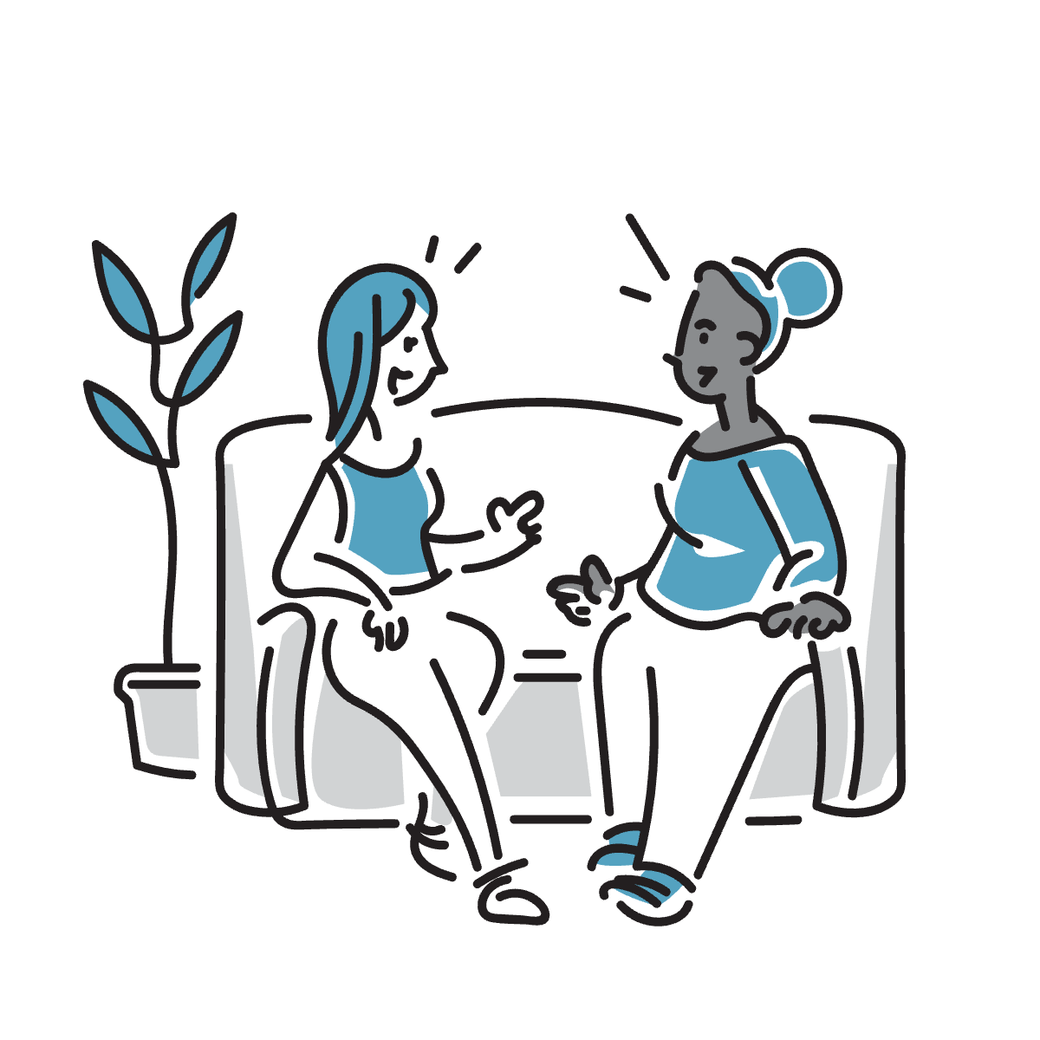
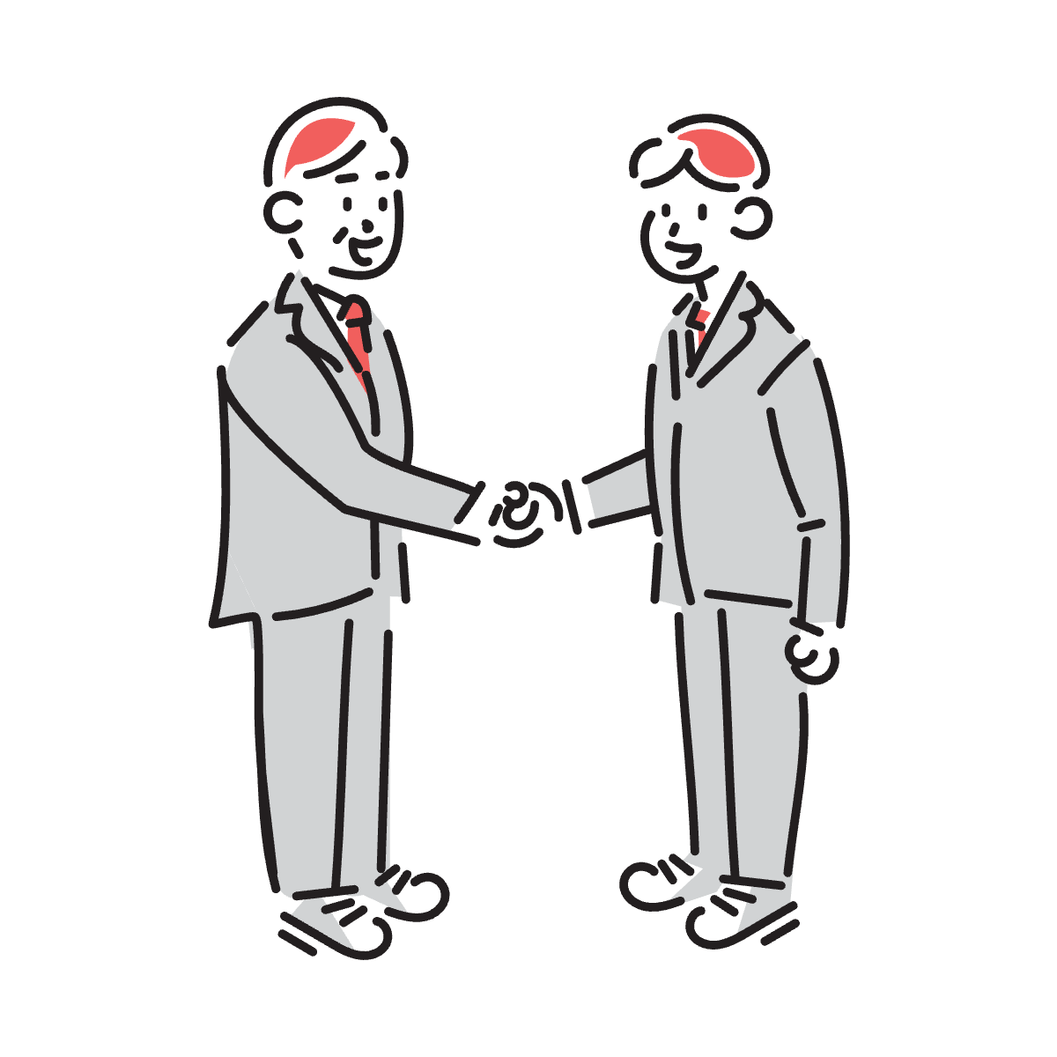
自社
らしさ
事業
商品
サービス
組織
文化
価値観
従業員
顧客
パートナー

Slide 25
デザイン経営
自社
らしさ
事業
商品
サービス
組織
文化
価値観
従業員
顧客
パートナー

Slide 26

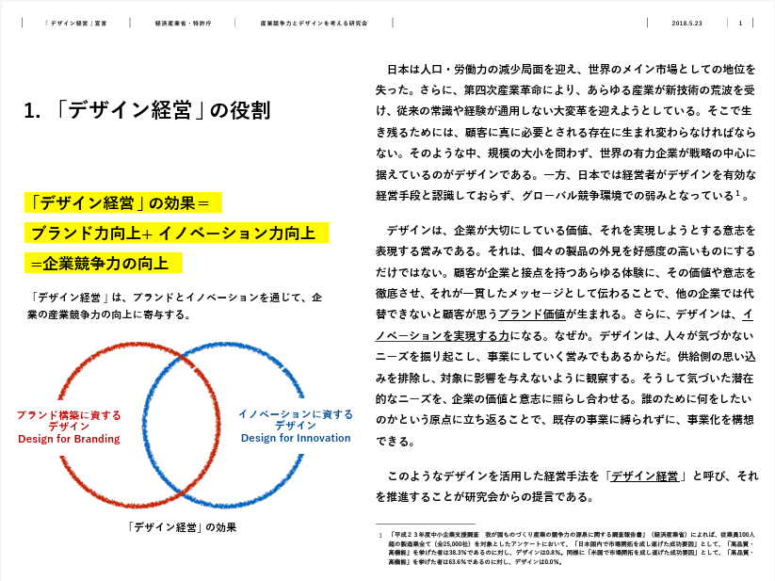
「デザイン経営」宣言（経済産業省・特許庁）
2018年に経済産業省・特許庁が出した宣言。
人口・労働力の減少局面を迎え、AI等の第四次産業革命により産業構造も変化してきているなか、企業は顧客に真に必要とされる存在に生まれ変わらなければならないとして、企業競争力を高めるために経営にデザインを取り入れることの重要性が再認識された。
規模の大小を問わず、
世界の有力企業が戦略の中心に
据えているのがデザイン。
日本は経営者がデザインを有効な経営手段と認識し、グローバル競争環境で戦っていく必要がでてきている。
経済産業省・特許庁「デザイン経営」宣⾔

Slide 27
デザイン経営
企業価値向上のために
「デザイン」を活用する経営
（出典）経済産業省・特許庁、「デザイン経営」宣言 https://www.meti.go.jp/report/whitepaper/data/pdf/20180523001_01.pdf

Slide 28
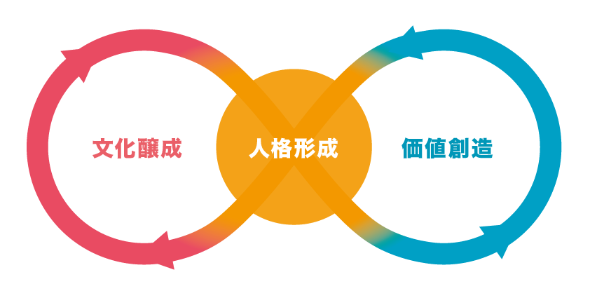
「自社らしさ」を中核においた高付加価値な事業と組織づくり
中小企業ならではのデザイン経営「好循環モデル」
特許庁「中小企業のためのデザイン経営ハンドブック ２ 未来をひらくデザイン経営 × 知財

Slide 29
デザイン経営の３つの要素
特許庁による中小企業向けデザイン経営の好循環モデル
文化醸成
自社の想いや自社らしさを、顧客や社内外の仲間に伝え、共感と共創の土壌を形成する営み
人格形成
自社の想いや自社らしさを明確にし、未来の自社の姿を構想する営み
価値創造
自社の想いや自社らしさと顧客や社会のニーズを基に、魅力ある製品やサービスを創出する営み
変化に適応できる
強い組織・仲間づくり
・従業員とのビジョンづくり
・協力企業との関係性強化
・採用ブランディング活動
・自社らしさの体現
競争力の源泉となる
「会社の軸」の確立
・ミッションビジョンバリュー策定
・ロゴづくりやHPの改変
・経営の軸づくり
・自社らしさの言語化
イノベーションと
ブランディング
・競争力のある新商品開発
・ブランディングによる付加価値
・研究開発による知財力向上
・自社らしさが感じられる商品

Slide 30
認知度・品質・価格・納期などの差別化戦略における競争力向上でもなく、
イメージ向上のみを目指す表面的なブランディングでもなく、
会社の個性を徹底的に深堀、独自の価値を生み出し続けることによる
独自化戦略の実現による持続力向上

Slide 31
そもそも人格形成＝自社らしさが中核にある意味は？
意思決定の一貫性が増し、スピードが出る
経営資源配分の選択と集中ができる
ブランディング＝高付加価値化につながる
人材採用や協業パートナー開拓につながる

Slide 32
デザイン経営の３つの要素
特許庁による中小企業向けデザイン経営の好循環モデル
デザイン経営実施事例
株式会社アイワ工芸
船橋株式会社

Slide 33
デザイン経営の３つの要素
特許庁による中小企業向けデザイン経営の好循環モデル
デザイン経営実施事例
株式会社アイワ工芸
船橋株式会社

Slide 34

デザイン経営のアクション事例
事例１：アイワ工芸
所在：愛知県
事業内容：看板制作、外観リノベーション
実施内容
１：自社らしさ、強みの見える化
２：事業戦略の改変
３：マーケティングの変更

Slide 35
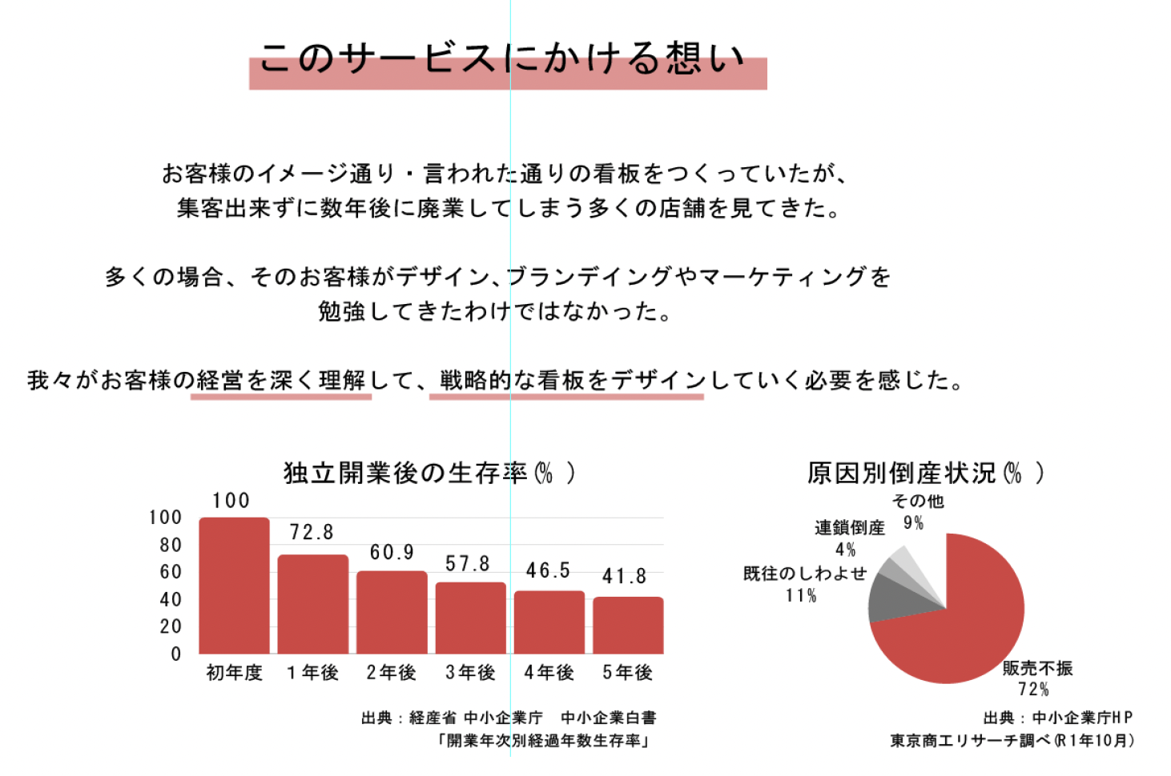
デザイン経営のアクション事例：アイワ工芸

Slide 36
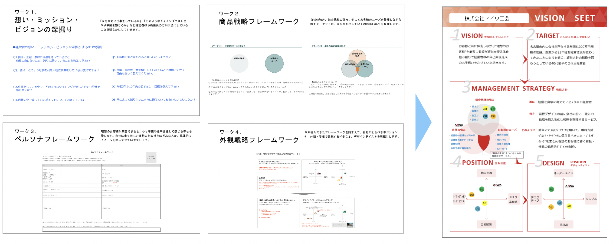
デザイン経営のアクション事例：アイワ工芸

Slide 37
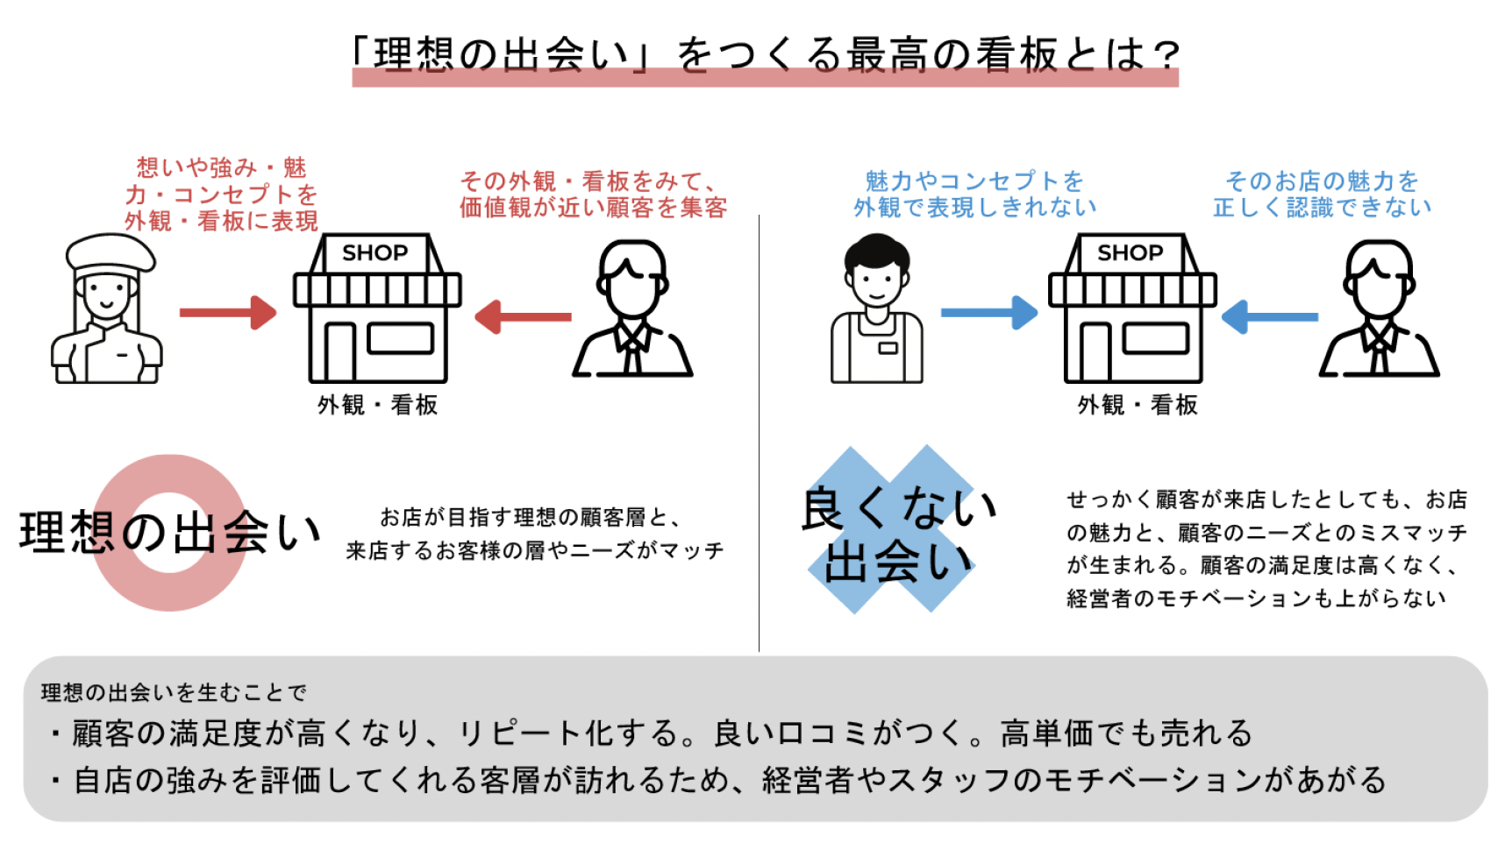
デザイン経営のアクション事例：アイワ工芸

Slide 38
デザイン経営のアクション事例：アイワ工芸

Slide 39
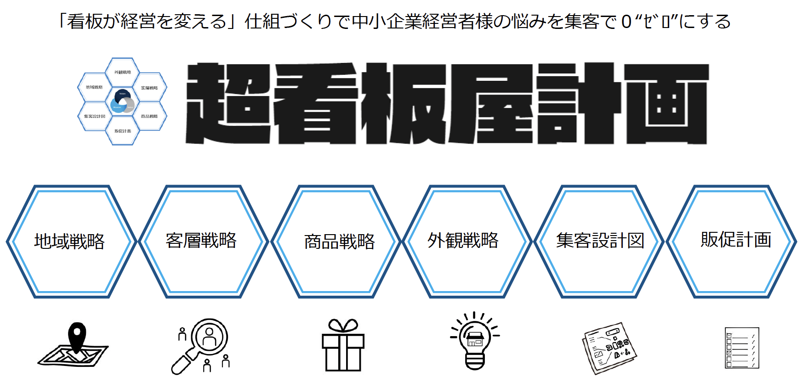
デザイン経営のアクション事例：アイワ工芸

Slide 40
デザイン経営の３つの要素
特許庁による中小企業向けデザイン経営の好循環モデル
デザイン経営実施事例
株式会社アイワ工芸
船橋株式会社

Slide 41
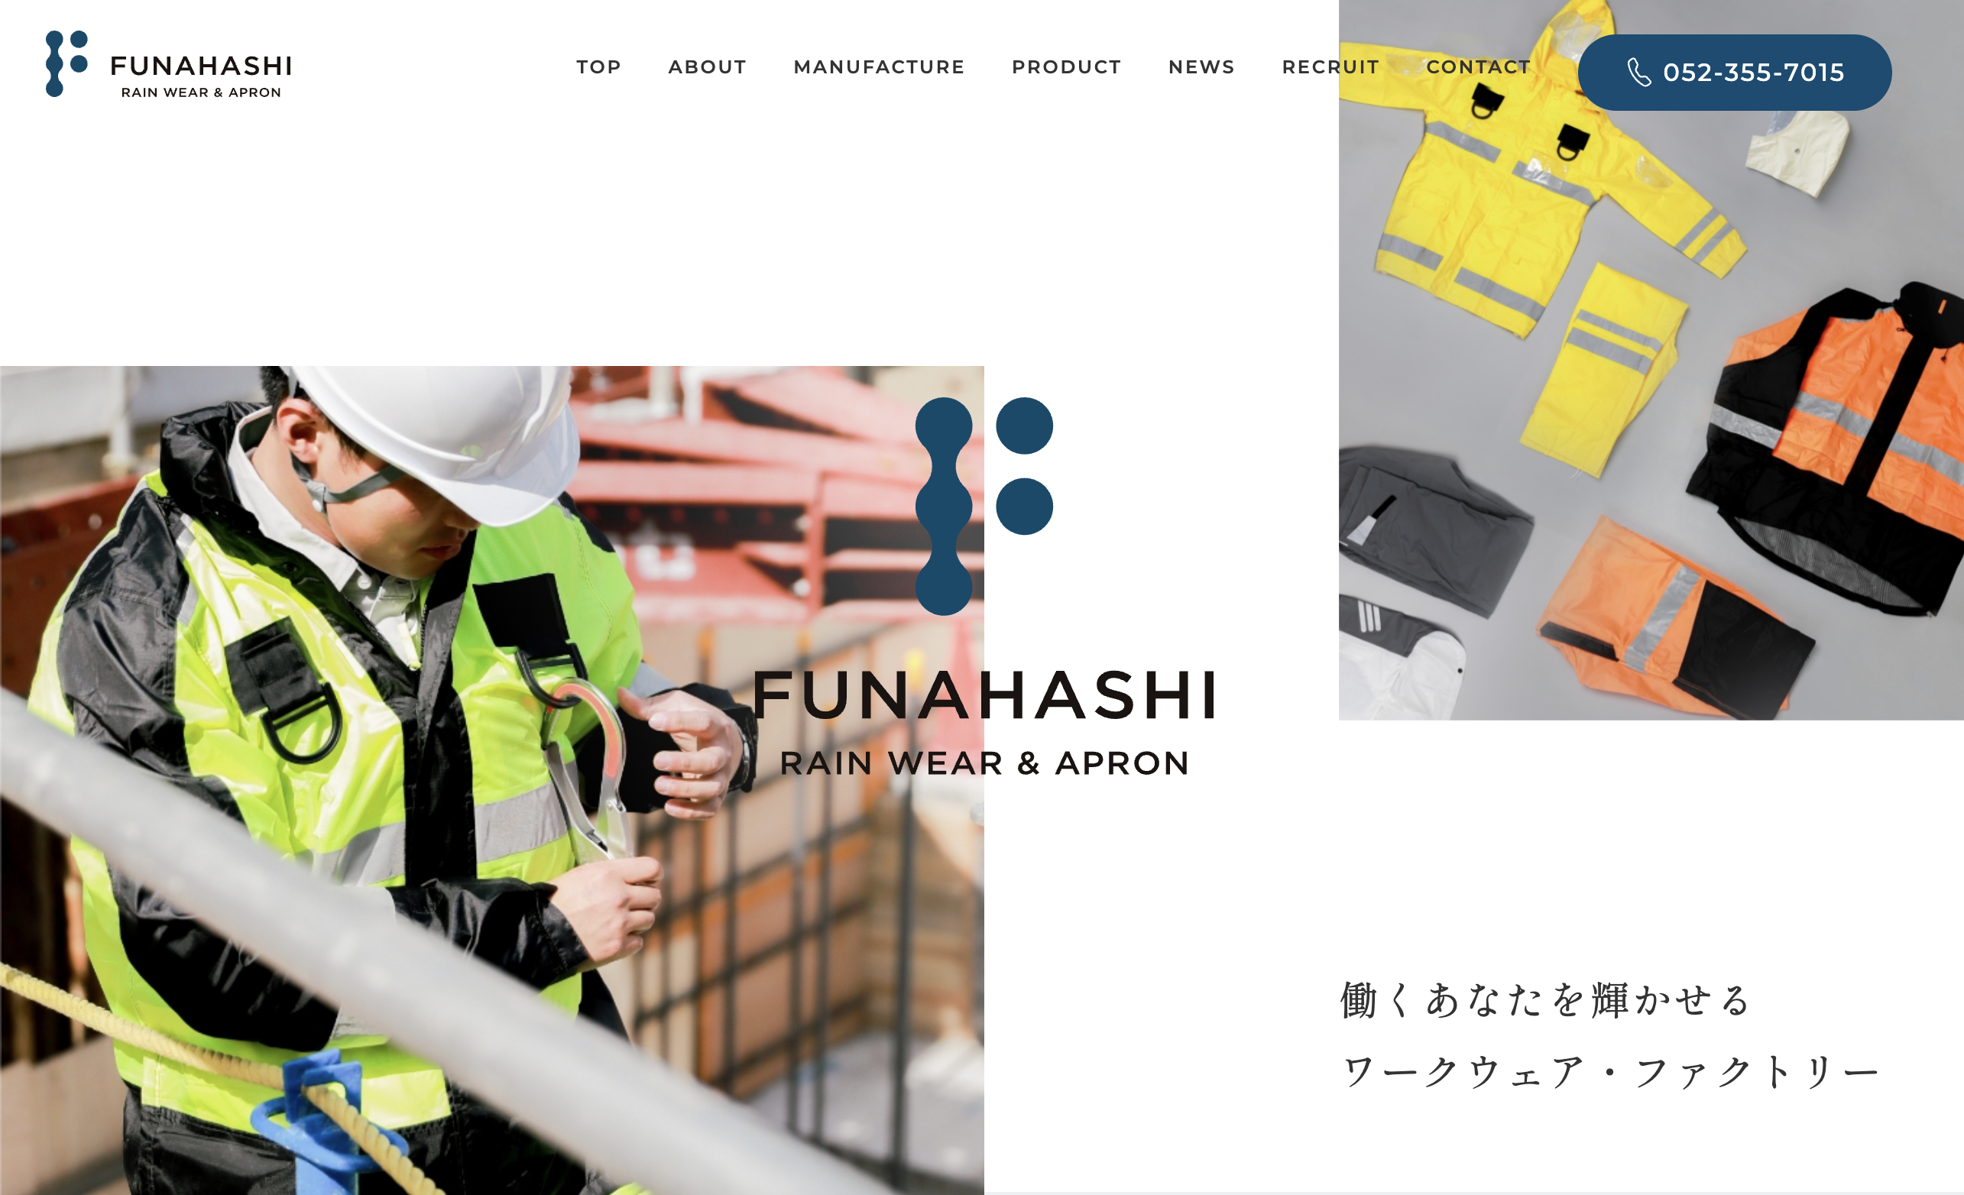
デザイン経営のアクション事例：船橋
事例２：船橋
所在：愛知県
事業内容：雨合羽、防水エプロン製造
実施内容
１：自社らしさ、強みの見える化
２：商品開発

Slide 42
デザイン経営のアクション事例：船橋

Slide 43
デザイン経営のアクション事例：船橋

Slide 44
デザイン経営のアクション事例：船橋

Slide 45
デザイン経営のアクション事例：船橋

Slide 46
デザイン経営のアクション事例：船橋

Slide 47
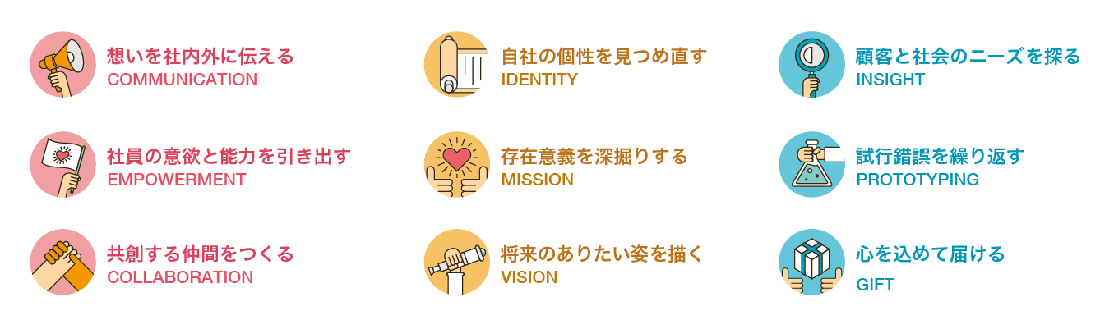
【本日のテーマ】
自社らしさをもっと生かす行動を決めよう
デザイン経営を実践するための最初の手がかりとなるのは、人格形成・文化醸成・価値創造に対応するアクションです。
これらのアクションは、企業の実践から学んだものです。
どんな企業でも何かしらのアクションに取り組んでいるはずですが、自社の取組について意識的に考えてみたことはあるでしょうか？
＜アクション＞
文化醸成
人格形成
価値創造

Slide 48
知財の観点で考える

Slide 49
デザイン経営の目的＝独自化戦略の実現による持続力向上
知的財産＝独自の価値を実態あるものとして確立し、保護し、
選ばれる状態を持続させる経営資源

Slide 50
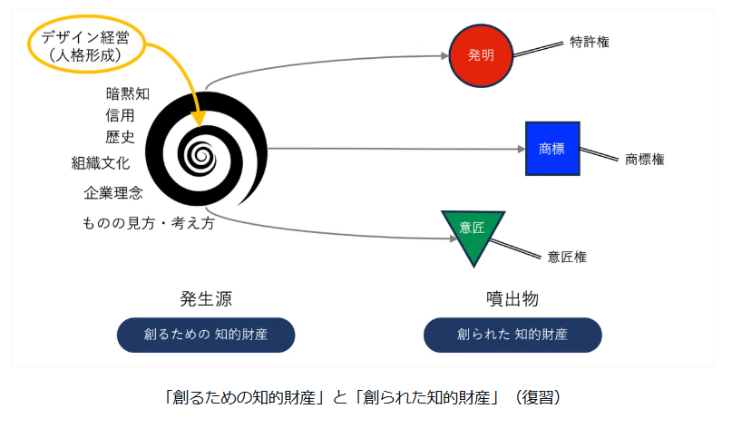
自社らしさ、自社の強みを知的財産に
自社らしさ自体は知財保護の対象ではない
参照：土生 哲也氏／株式会社IPディレクション のnoteより：https://note.com/t_habu/n/n72ad1655f9ec

Slide 51
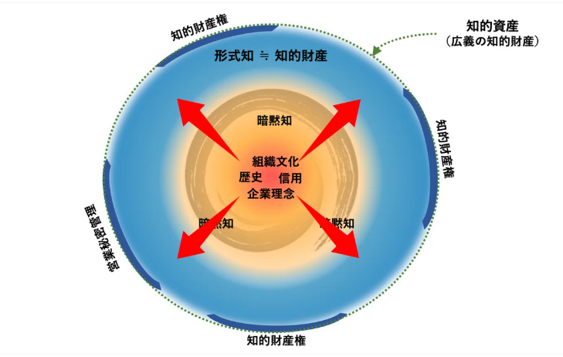
自社らしさ、自社の強みを知的財産に
自社らしさが実態のある知財を生み出していく
参照：土生 哲也氏／株式会社IPディレクション のnoteより：：https://note.com/t_habu/n/n72ad1655f9ec

Slide 52

名古屋の看板屋：アイワ工芸の事例
知的資産
目に見えないが
会社に蓄積されている資産
知的財産
独自の価値を確固たる
ものにする経営資源
暗黙知
形式知化
（言語化）
実践
独自のノウハウ
営業差別化
モニター顧客に対する経営課題解決セッションを繰り返す、都度フィードバックを受ける、フレームワーク化を進める
MISSIONの言語化
「企業様の業績向上を看板でサポートすること」
看板に落とし込む
独自のフレームワークと
課題整理・提案ノウハウ
言語化
経営者の想い
独自のフレームワークを
体系化した
アプローチブック
技術力
（板金加工・塗装・施工）
＝暗黙知
名実ともに独自の
価値提供を実現
看板のデザイン力
＝暗黙知
経営に関する知識
＝形式知の獲得
経営者の使命に共感・賛同し、伴走する仲間（デザイナー兼中小企業診断士）とのチーム化
新たなサービス・ビジネスモデルとして商標化

Slide 53
デザイン経営の３つの要素
特許庁による中小企業向けデザイン経営の好循環モデル
文化醸成
自社の想いや自社らしさを、顧客や社内外の仲間に伝え、共感と共創の土壌を形成する営み
人格形成
自社の想いや自社らしさを明確にし、未来の自社の姿を構想する営み
価値創造
自社の想いや自社らしさと顧客や社会のニーズを基に、魅力ある製品やサービスを創出する営み
変化に適応できる
強い組織・仲間づくり
・従業員とのビジョンづくり
・協力企業との関係性強化
・採用ブランディング活動
・自社らしさの体現
競争力の源泉となる
「会社の軸」の確立
・ミッションビジョンバリュー策定
・ロゴづくりやHPの改変
・経営の軸づくり
・自社らしさの言語化
イノベーションと
ブランディング
・競争力のある新商品開発
・ブランディングによる付加価値
・研究開発による知財力向上
・自社らしさが感じられる商品

Slide 54
自社らしさを生かすための明日からの行動を決めましょう
自社らしさを活用、
または自社らしさを加速するためには
どんな行動がとれるか考えてみましょう。
以下アクション例を参考に、取り組みたいことを考える
具体的にいつまでに、どんな活動をするか考えてみる
文化醸成
人格形成
価値創造
変化に適応できる
強い組織・仲間づくり
・従業員とのビジョンづくり
・協力企業との関係性強化
・採用ブランディング活動
・自社らしさの体現
競争力の源泉となる
「会社の軸」の確立
・ミッションビジョンバリュー策定
・ロゴづくりやHPの改変
・経営の軸づくり
・自社らしさの言語化
イノベーションと
ブランディング
・競争力のある新商品開発
・ブランディングによる付加価値
・研究開発による知財力向上
・自社らしさが感じられる商品
10分

Slide 55
自社らしさを生かすための明日からの行動を決めましょう
自社らしさ・自社のつよみを生かす
アクションプランを全体で発表しましょう！
発表の流れ
１社あたりの持ち時間は２分です。
どんなエピソードが出てきたか、
３つの分類分けやグルーピングでの取り組みも含めて、
全体へ共有をお願いします。

Slide 56
具体的なアクションを支援してくれる仕組み

Slide 57
おわりに

Slide 58
ワークショップの構成
MM/DD
MM/DD
ワークショップDay.１
ワークショップDay.2
普段の仕事を語って、
自社らしさを知ろう
自社らしさを固めよう
デザイン経営を学ぼう
次回までの宿題
社員やお得意様は、
自社のことを
どのように思っているのか
実際に聞いてみる

Slide 59
「自社らしさ」を中核においた高付加価値な事業と組織づくり
中小企業ならではのデザイン経営「好循環モデル」
特許庁「中小企業のためのデザイン経営ハンドブック ２ 未来をひらくデザイン経営 × 知財

Slide 60
アンケートの回答に
ご協力ください
スマートフォンのカメラで読み込んでいただくとMicrosoft formsが開き、アンケートが表示されます。
QRコード

Slide 61
記念の全体集合写真を撮ります。
写真に写ってOKな方、
前方に集まってください！
最後に、、、

